Slide 1


软件工程系列课程
学习交流平台
小组成员：
软工1902 徐浩达（组长）
软工1902 黄舒翔
软工1902 张浩瀚
软工1902 梅晨睿
软工1902 朱佩豪

Slide 2
文档修订记录
版本 | 修订人 | 参与者 | 修订日期 | 修订状态 | 修订说明 | 审批日期 | 审核人 | 批准人
0.1 | 徐浩达 | 黄舒翔 | 2022/02/21-2022/02/27 | S | 初始版本 | 2022/02/27 | 徐浩达 | 徐浩达
0.2 | 徐浩达 | 朱佩豪 | 2022-3-10 | M | 修改 | 2022-3-10 | 徐浩达
文件状态： [√]草稿 [ ]正式发布 [ ]正在修改 | 文件标识： | SRA2022-G12-BS
 | 当前版本： | 0.2.0
 | 作者： | SRA2022-G12
 | 完成日期： | 2022-3-10
修订状态：S--首次编写，A--增加，M--修改，D--删除；
日期格式：YYYY/MM/DD

Slide 3
目录
1.项目概述
2.可行性分析
3.项目章程
4.项目组织
5.范围管理计划
6.进度管理计划
7.成本管理计划
8.质量管理计划
9.配置管理计划
10.沟通管理计划
11.风险管理计划
12.小组分工

Slide 4
参考资料
《软件工程导论》
《IT项目管理》（第八版）
《软件需求》（第三版）

Slide 5
项目概述

Slide 6
编写目的
创建一个教师与同学之间相互交流，及获取资料的平台；还有一些同学并没有选这几门课，但是也想了解软件需求、软件项目管理、软件测试、软件体系结构等的相关知识，以备到时决定该选不选这门课程。通过这三方提出的需求考虑，可以做一个软件工程专业课程学习、交流系统，这个系统可以是网站形式，也可以在移动端部署。

Slide 7
小组成员
姓名 | 职位 | 电话 | 邮箱
徐浩达 | 组长 | 17858600102 | 31901179@stu.zucc.edu.cn
朱佩豪 | 组员 | 19858190347 | 31901185@stu.zucc.edu.cn
梅晨睿 | 组员 | 19967309472 | 31901174@stu.zucc.edu.cn
张浩瀚 | 组员 | 19957308459 | 31901182@stu.zucc.edu.cn
黄舒翔 | 组员 | 15397024987 | 31901170@stu.zucc.edu.cn

Slide 8
可行性分析

Slide 9
3.4进行可行性分析的方法
经济可行性分析：开发费用为0，开发工具大部分都开源。
2.操作可行性分析：操作简单：简单的操作让学生，老师和游客都能轻松掌握，快速应用。

Slide 10

4.1可选择的系统方案1
PC端网站+手机端网站
用户用PC端或手机端的浏览器使用网站。用户能全面的使用网站功能。网站界面将分别适配手机和PC。用HTML5+CSS+javascript技术开发网站，数据库选用MYSQL，在云服务器部署Tomcat。
S:都是网站，开发难度较低
W：没有app端，方便程度较低
O：进入市场简单
T：网站太多，可能新用户少（找不到网站）

Slide 11
4.2可选择的系统方案2
PC端网站+移动端App
PC端用户通过浏览器使用网站相关功能，手机端用户通过APP使用网站相关功能。APP将分别支持安卓和iOS系统，比起手机上的网页，APP能有更好的用户体验
S:用户使用方便，选择多
W：开发难度提升
O：用户对象增多
T：有同类竞争对手较多

Slide 12
4.4选择最终方案
PC端+移动端网站，手机端 APP
网站在PC和手机上都能使用。网站界面针对PC端和移动端会有不同的适配。以APP的形式在手机上使用有更好的体验。

Slide 13
类目 | 优点 | 缺点
bb平台 | 根据学校课程进行编排，针对老师上课内容有针对性的模块，例如课程资料，成绩管理等。 | 对于软件工程系列课程的针对性不高，只有学校内部人员能查看系统相关课程，老师信息不完善，讨论区有局限，只能进行单课程的讨论。
Doctorz | 可以看到课程列表，可以进行课堂反馈，可以进行一些课堂的小练习，一些报名和通知的操作，签到管理等。 | 此应用比较偏教学、学习日常使用，并不针对软件工程专业系列课程学习，在作业、教学视频等方面功能不健全。

Slide 14
5.4影响(或要求)
极大方便师生及其他对此系列课程感兴趣的游客之间的交流，对学习领悟软件工程系列课程有较大帮助。
5.4.1设备
可以上网的电脑和手机
5.4.3运行
在300台设备的同时并发下，能够在1秒内响应
5.4.4开发
用户需要与SRA2022-G12小组交流
技术由SRA2022-G12掌握，小组内进行保密源代码与设计

Slide 15
5.5局限性
这个网站的实现方法将和其他的网站一样，没有特殊的技术。不再另外开设可供教师和学生使用的邮箱，如有邮件都将使用个人自己在其他网站上的邮箱，服务器能力有限，不能同时300人以上同时在线。网站，数据库需要大量后期维护，资源经费有限。

Slide 16
6经济可行性(成本----效益分析)
本次项目需要SRA2022-G12小组组内5名成员，每天花费3小时参与和学习，所产生的人力资源。本次项目是由于课程安排进行的且开发由小组成员自愿发起项目，在课程结束之前无经费。
6.1投资
因为是学生，开发费用为0。
6.2市场预测
日活跃量达500人次
综上所述，本次项目开发在经济方面可行。

Slide 17
7技术可行性
开发的项目人力资源充足，软件硬件设备具备，能满足此工程的预期目标和实施要求。现在网站搭建技术成熟，数据库和服务器稳定性有了较大的提升，并有类似网站系统雏形，基本经费（项目组员每人有笔记本电脑和开发工具基本都开源）充足。
综上所述，技术方面可行。
8法律可行性
因为本系统是由团队自主开发的，故不涉及知识产权的问题。
本系统的相关开发人员都是学生，无在其他软件公司从业经历，故不会有在开发期间带着公司机密到其他机构做软件开发的事情发生，故不涉及侵权等法律问题。
本系统的功能目的严格遵守中华人民共和国的相关法律规定，不涉及违法的相关问题。
故在法律意义上可以进行设计开发。

Slide 18
项目章程

Slide 19
项目概述：
项目名称：
软件工程系列课程学习交流平台
  项目目的：
小组在一学期中建立一个能够为用户提供多个课程的资源共享和线上互动的软件工程系列课程学习交流平台。形成一个能够给学生提供教学资源，老师能上传教学资源，游客也能学到相关知识的平台，同时平台包括线上互动功能，满足日常的师生问答和学生交流。
  用户：
正在学习软件工程系列课程的学生，正在教授软件工程系列课程的老师，以及对软件工程系列课程感兴趣的其他学生。
项目目标：
时间目标：
本项目要求于2022年2月21日开始，项目的结束以正式发布项目结项通知的日期为准。

Slide 20
干系人分析
内部干系人
姓名 | 职位 | 电话 | 邮箱
徐浩达 | 组长 | 17858600102 | 31901179@stu.zucc.edu.cn
朱佩豪 | 组员 | 19858190347 | 31901185@stu.zucc.edu.cn
梅晨睿 | 组员 | 19967309472 | 31901174@stu.zucc.edu.cn
张浩瀚 | 组员 | 19957308459 | 31901182@stu.zucc.edu.cn
黄舒翔 | 组员 | 15397024987 | 31901170@stu.zucc.edu.cn
外部干系人
姓名 | 角色 | 电话 | 邮箱 | 地址
杨枨 | 项目发布人 | 13357102333 | yangc@zucc.edu.cn | 理四504
孟越 | 助教 | 13735225669 | 31901142@stu.zucc.edu.cn | 求真1-320
陈洁 | 助教 | 13757875072 | 31901216@stu.zucc.edu.cn | 慕贤2-311
柴昊龙 | 助教 | 17858409200 | 31901164@stu.zucc.edu.cn | 求真1-324
许诺 | 助教 | 19957106426 | 31901161@stu.zucc.edu.cn | 慕贤2-216
老师 | 用户 | \ | \ | \
学生 | 用户 | \ | \ | \
游客 | 用户 | \ | \ | \

Slide 21
  可交付的成果：
1.项目可行性报告
2.项目章程
3.需求工程项目计划
4.项目总结报告

Slide 22
委派的项目经理及其职责和职权：
项目经理：徐浩达
职责和职权：对项目完全管理与负责。
发起人或其他批准项目章程的人员的姓名和职权：
发起人：杨枨
职权：核心用户，项目审批
项目授权：
本项目由杨枨老师发起，由杨枨老师对项目经理进行授权，并由杨枨老师对本项目各阶段进行验收评审。

Slide 23
3.项目各阶段负责人：
R-负责 A-辅助 I-通知
 | 徐浩达 | 张浩瀚 | 梅晨睿 | 朱佩豪 | 黄舒翔
可行性分析报告 | I | R | I | R | I
项目章程 | R | I | I | I | R
软件需求工程计划 | R | R | R | R | R
需求获取 | R | R | R | R | R
需求分析 | R | A | A | A | A
编写软件需求规格说明书 | R | R | R | R | R
需求验证 | R | A | A | A | A
软件需求变更文档 | R | A | A | A | A
需求管理 | R | A | A | A | A
项目管理 | R | A | A | A | A
项目总结 | R | A | A | A | A

Slide 24
项目组织

Slide 25
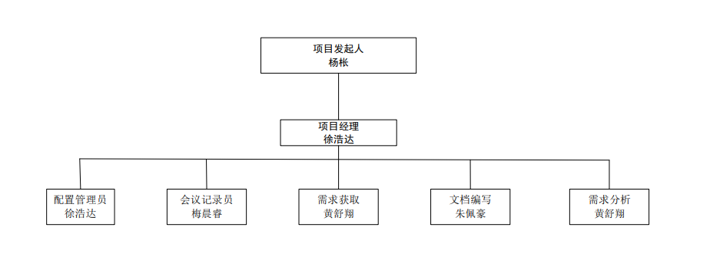
OBS

Slide 26
范围管理计划

Slide 27
  项目范围管理
    规划范围管理
描述将如何定义、制定、监督、控制和确认学习交流项目范围。
制定项目范围说明书；
根据详细项目范围说明书创建 WBS；
确定如何审批和维护范围基准；
正式验收已完成的项目可交付成果。

Slide 28
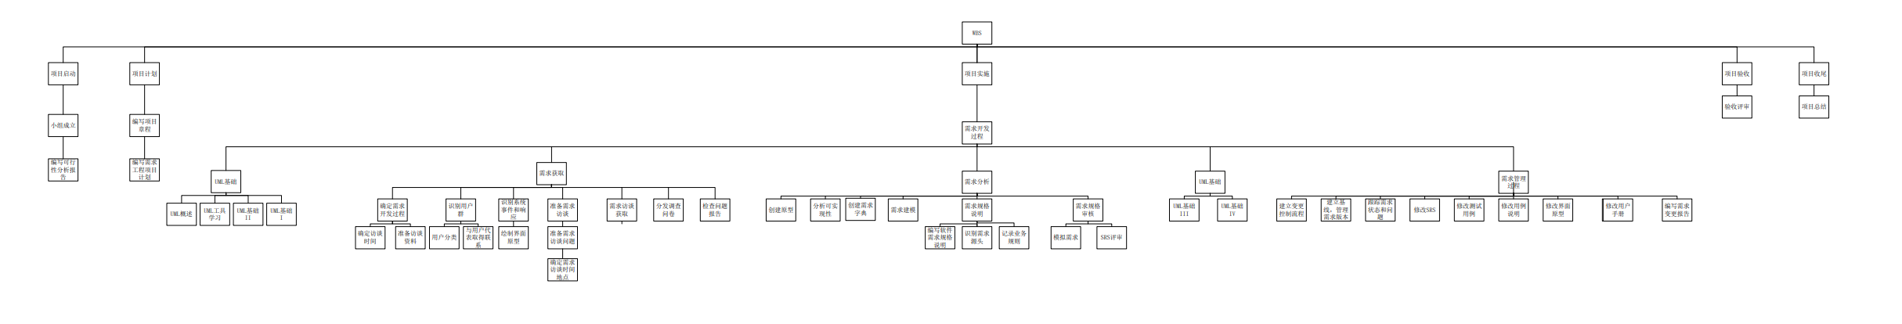
WBS

Slide 29
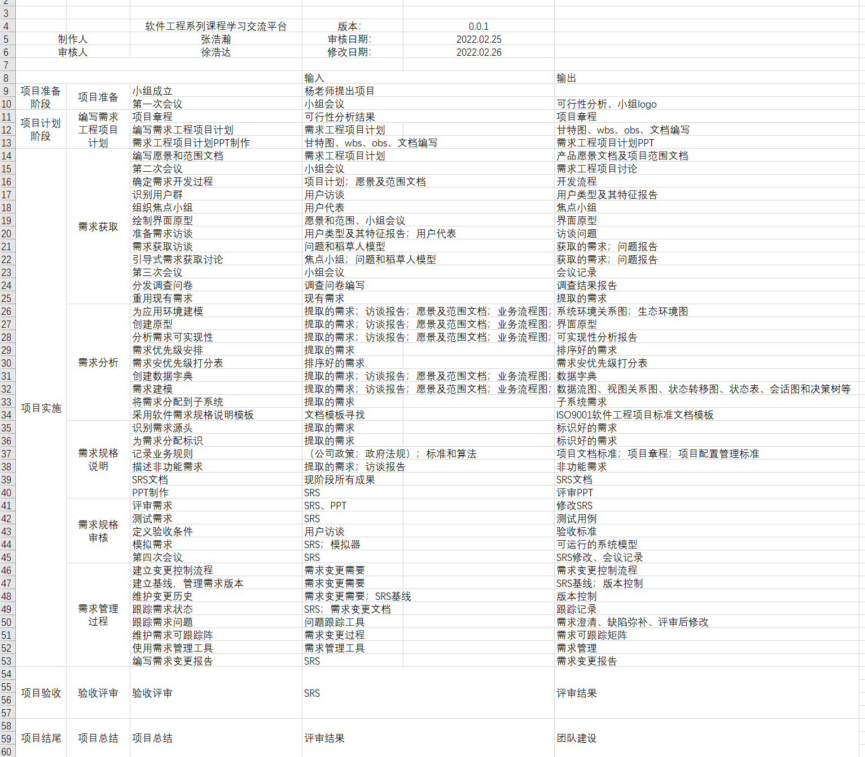
WBS表

Slide 30
5.1.6 确认范围
确认范围是正式验收已完成的项目可交付成果的过程。本过程的主要作用是，使验收过程具有客观性；同时通过确认每个可交付成果，来提高最终产品、服务或成果获得验收的可能性。本过程应根据需要在整个项目期间定期开展。
因此待定
。
5.1.7 控制范围
首先控制该项目范围确保所有变更请求、推荐的纠正措施或预防措施都通过实施整体变更控制过程进行处理。当在变更实际发生时，也要采用控制范围过程来管理这些变更。并且控制范围过程应该与其他控制过程协调开展。因此在此过程中我们会保证对项目基准的维护，并通过数据分析的方法达到这一效果。
由于变更不可避免，因此在每个子项目上，我们都必须强制实施变更的控制。
最后要跟据所变更的项目更新相关的项目文件，并在通过审核后及时上传GitHub。
。

Slide 31
进度管理计划

Slide 32
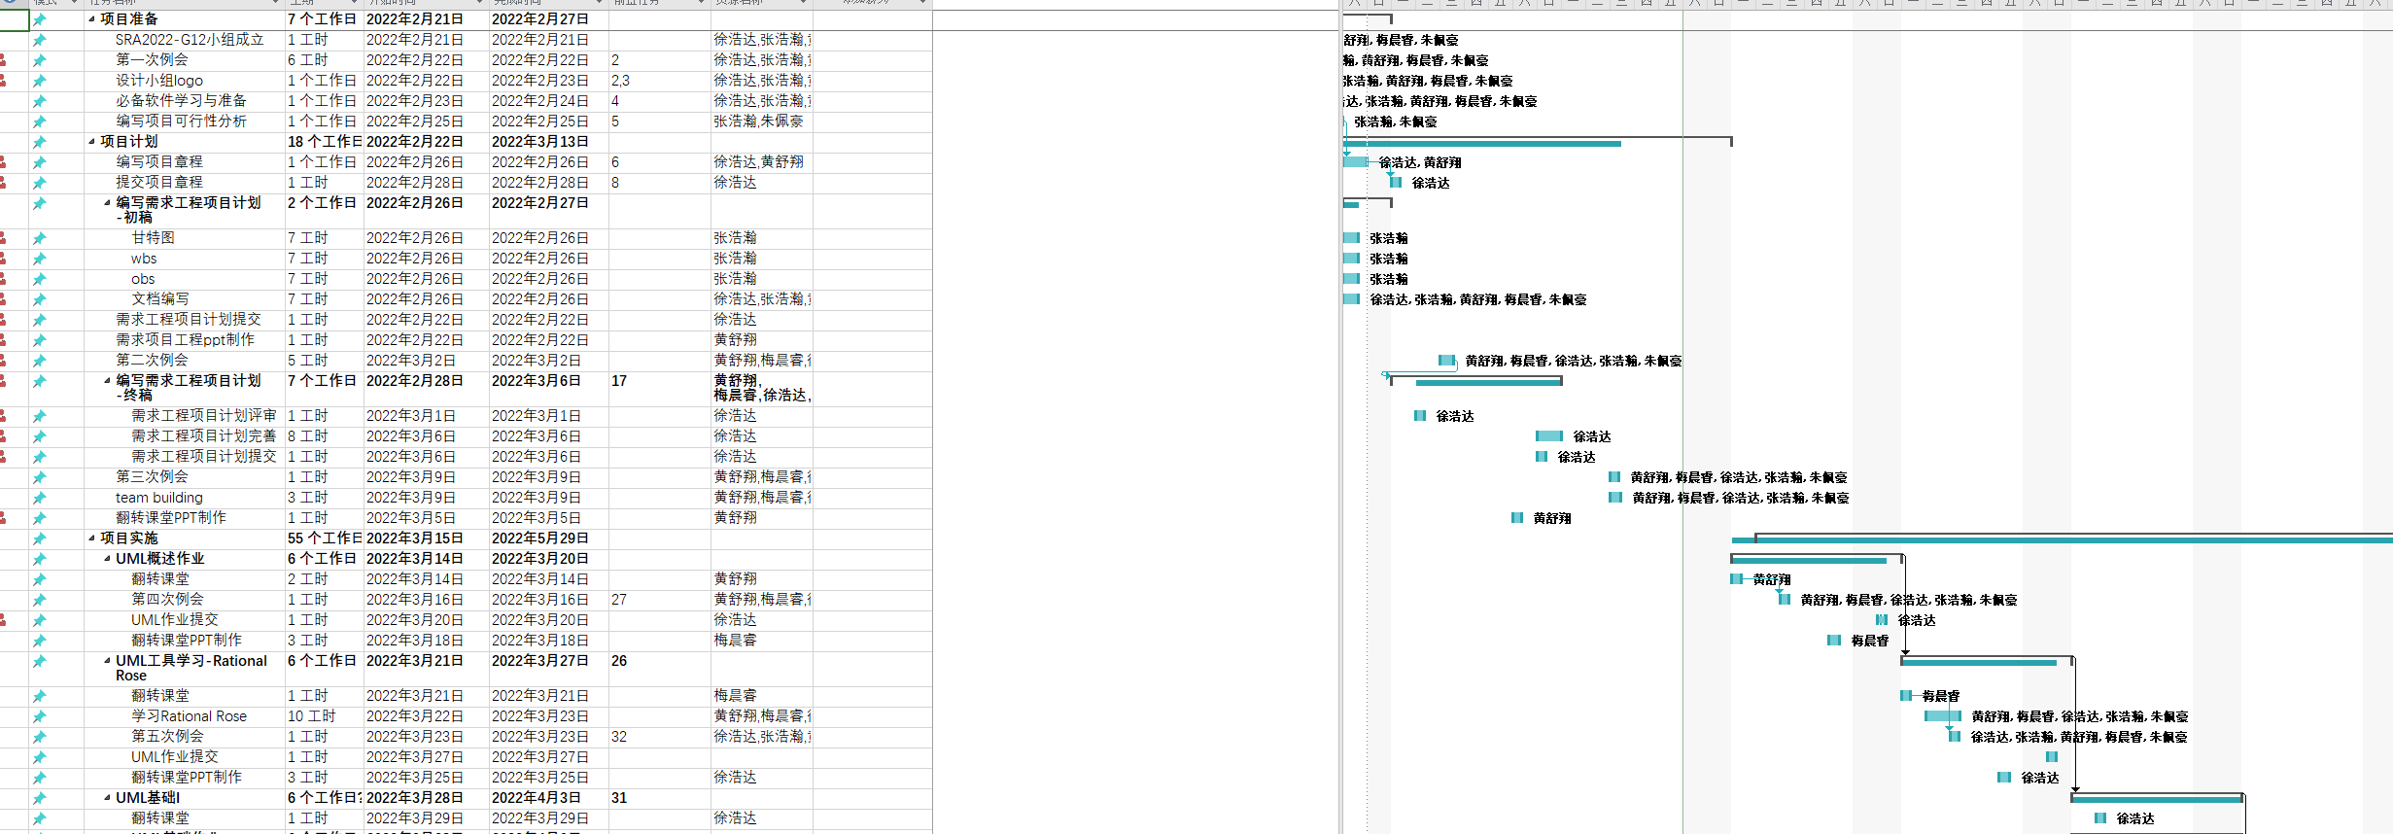
甘特图

Slide 33
成本管理计划

Slide 34
预算
任务 | 预期周时 | 单人平均每周小时数（周/时） | 单人平均总工时（小时） | 小组总费用（元）
《项目需求工程开发计划》书写 | 3周 | 5 | 15 | 1500
《需求规范说明》文档书写 | 1周 | 5 | 5 | 500
《需求规格说明书》文档书写 | 2周 | 5 | 10 | 1000
《软件需求变更》文档书写 | 2周 | 5 | 10 | 1000
需求获取 | 4周 | 4 | 16 | 1600
需求分析 | 1周 | 8 | 8 | 800
需求建模 | 1周 | 4 | 4 | 400
需求验证 | 3周 | 3 | 9 | 900
需求管理 | 1周 | 4 | 4 | 400
需求项目管理 | 1周 | 5 | 5 | 500
自主学习 | 15周 | 3 | 45 | 4500
GIT配置管理 | 15周 | 1.2 | 18 | 1800
UML学习 | 15周 | 3 | 45 | 4500
UI界面制作 | 4周 | 7 | 28 | 2800
Project制定、修改 | 15周 | 3 | 45 | 4500
小组会议 | 15周 | 1.2 | 18 | 1800
由每小时50元计算，小组一共有五个成员，总计为71250元（根据project更改），每次团建费用750*4=3000元

Slide 35
质量管理计划

Slide 36
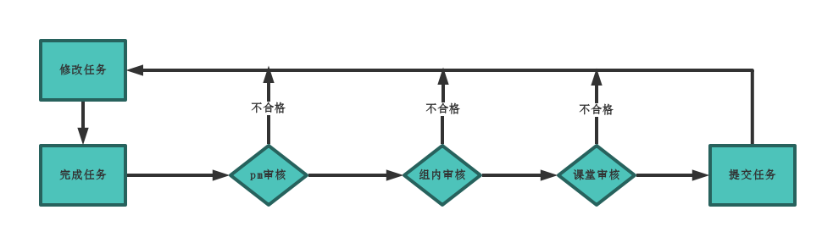
5.4.1.4 质量控制流程
5.4.1.5、质量准则
1、每项任务或者活动必须在截止时间之前完成
2、按照软件开发计划里程碑保证项目在每个开发阶段结束时文档的完整性
3、每次任务提交或评审都有负责人保证内容的（1）正确性（2）完整性（3）一致性（4）有效性
4、技术复审
5、审查

Slide 37
配置管理计划

Slide 38
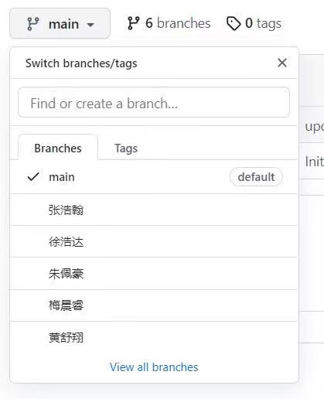

Slide 39
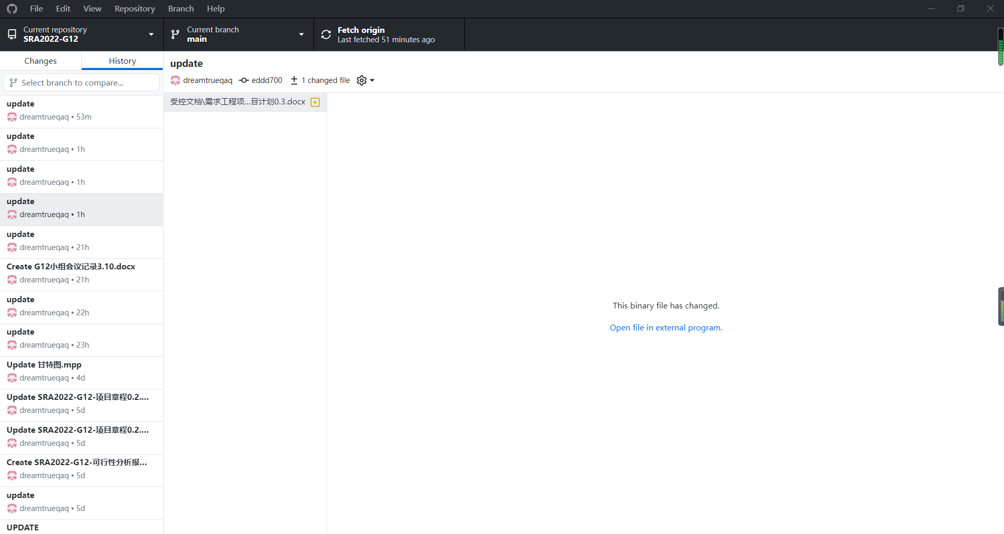
github desktop

Slide 40
任务
1. 制定基于GitHub的开发策略和流程。
2.设定GitHub中数据的访问权限。
3.为开发,集成准备文档模板文件。
4.执行所有文档版本的发布及更新。
5. 定期或事件驱动地召开例会，对配置管理文件进行审核及更新。
6.定期或事件驱动地进行软件配置状态报告。
7.定期备份GitHub数据库。
8.对开发人员进行配置管理、工具等相关知识的培训。
9．与软件质量保证人员进行软件配置审核，并定期报告配置的状态。
10.确定目录体系，即时将文档上传至GitHub。

Slide 41
版本管理
1.配合项目经理在软件配置管理组的领导下，制定基于GitHub的开发策略和流程。
2.设定GitHub中数据的访问权限。
3.为开发,集成准备文档模板文件。
4.执行所有文档版本的发布及更新。
5. 定期或事件驱动地召开例会，对配置管理文件进行审核及更新。
6.定期或事件驱动地进行软件配置状态报告。
7.定期备份GitHub数据库。
8.对开发人员进行配置管理、工具等相关知识的培训。
9．与软件质量保证人员进行软件配置审核，并定期报告配置的状态。
10.确定目录体系，即时将文档上传至GitHub。

Slide 42
沟通管理计划

Slide 43
    规划沟通管理
项目经理根据组员内各人的空闲时间和老师的上课情况等相关信息制定沟通计划即小组会议。定于每周的礼拜三和周六下午6：30于图书馆一楼开展小组会议，如有特殊情况小组成员可以请假，如项目经理有特殊情况，将由其指定负责人进行。临时会议的召开由项目经理召集小组成员。
微信群内的交流。以及组员每日报告任务进度。
    2管理沟通
小组会议的记录将由一名固定成员完成，并完成会议记录
且由1中的固定成员进行会议录音
如遇到记录员缺席，将由项目经理指派一名进行记录员的这次工作，并需要由这名成员完成这次的会议记录。
    3监督沟通
小组会议记录和会议录音进行每周上交。上传GitHub。

Slide 44
风险管理计划

Slide 45
    风险影响
影响 | 进度 | 成本 | 质量 | 范围
高 | 延期三周及以上 | 超出预算20% | 未达到客户的期望需求 | 频繁变更五次及以上
中 | 延期一周至两周 | 超出预算10%~20% | 未达到客户的普通需求 | 变更三至五次
低 | 延期一周以内 | 超出预算5% | 未达到客户的兴奋需求 | 变更三次一下
    实施定性风险分析
可能性等级 | 范围
高 | 发生概率超过50%
显著 | 发生概率为30%~50%
中等 | 发生概率为10%~29%
低 | 发生概率小于10%

Slide 46
    识别风险以及应对
风险来源 | 风险细化
人力资源风险 | 人手不够 在项目进行途中人员退出 在项目开发进程中人员请假的现象 人员技术水平不完全了解 相关任务的完成情况
需求变更风险 | 早期需求变化 晚期需求变化
进度风险 | 项目开发进度落后于项目计划进度 进度获取错误
技术风险 | 1.小组成员无人掌握其中某项开发技术 2.小组成员少数人掌握项目所要求的某项技术
质量风险 | 软件质量无法达到用户代表要求 软件无法顺利运行 用户代表审核无法通过
工具风险 | 文档配置管理工具是否能得到熟练的使用 开发工具使用过程中的未知情况 相关工具是否掌握和熟练

Slide 47
5.8.5规划风险应对
风险 | 应对措施
人力资源风险 | 以五人小组的形式进行项目和需求工程计划的开发. 如果中途人员退出，需要召开临时小组会议，进行以后的任务分配 如果人员请假则需要召开临时会议，根据各成员时间情况进行任务重新分配 如果人员无法完成个人开发任务，需提交情况说明，并召开小组会议协商分配任务。 为了保证相关人员的任务按时完成，各成员需要在每周六九点前将自身任务作品上传到git属于自己的分支，并由项目经理进行审查，对于未能按时上交的将由项目经理走访，调查情况。
需求变更风险 | 对于早期的需求变更，根据需求情况进行需求优先级编号，在小组的日常会议中进行讨论，判断其影响并进行讨论。 对于晚期的需求变更，根据需求情况进行需求优先级编号，召开紧急会议进行讨论，判断其影响并进行讨论。
进度风险 | 1.任务的进行需要实时对照甘特图。如果延后则根据实际情况进行修整
技术风险 | 进行自主学习或场外援助的方式解决 由相关技术人员对其它成员进行培训 协商交换部分任务
质量风险 | 需要在项目进行的整个过程中对里程碑进行对照和自查 小组成员互相测试，提出意见 需要适时的找用户代表进行确认
工具风险 | 文档配置管理工具需要得到日常的使用（每周五上传作品到各自分支） 对工具进行及时的维护，更新和备份。 对于没有熟练掌握的工具需要根据相关情况进行工具使用培训

Slide 48
小组分工
姓名 | 分工 | 评分
徐浩达 | 会议记录表，项目章程，编写项目进度管理，成本管理 | 88
黄舒翔 | 项目章程，需求工程计划ppt，编写项目资源管理、沟通管理 | 85.1
张浩瀚 | 可行性分析，甘特图，wbs图，编写项目范围管理 | 85.2
梅晨睿 | 编写项目风险管理，obs图 | 85.3
朱佩豪 | 可行性分析，编写项目质量管理 | 85.4

Slide 49
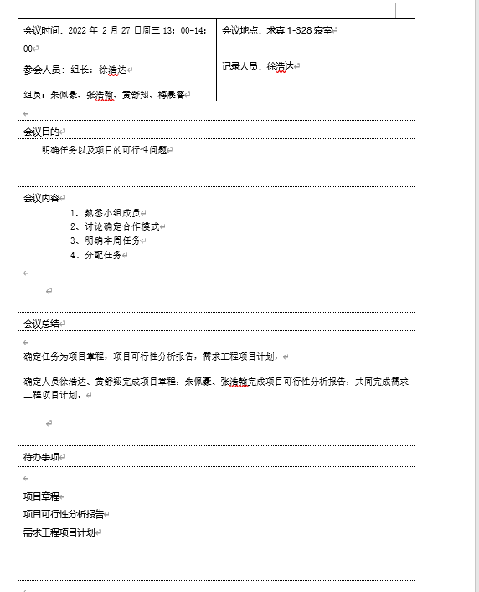
会议记录

Slide 50
谢谢大家

